Slide 1


Slide 2

GOBERNACIÓN GESTIÓN 2017

Slide 3
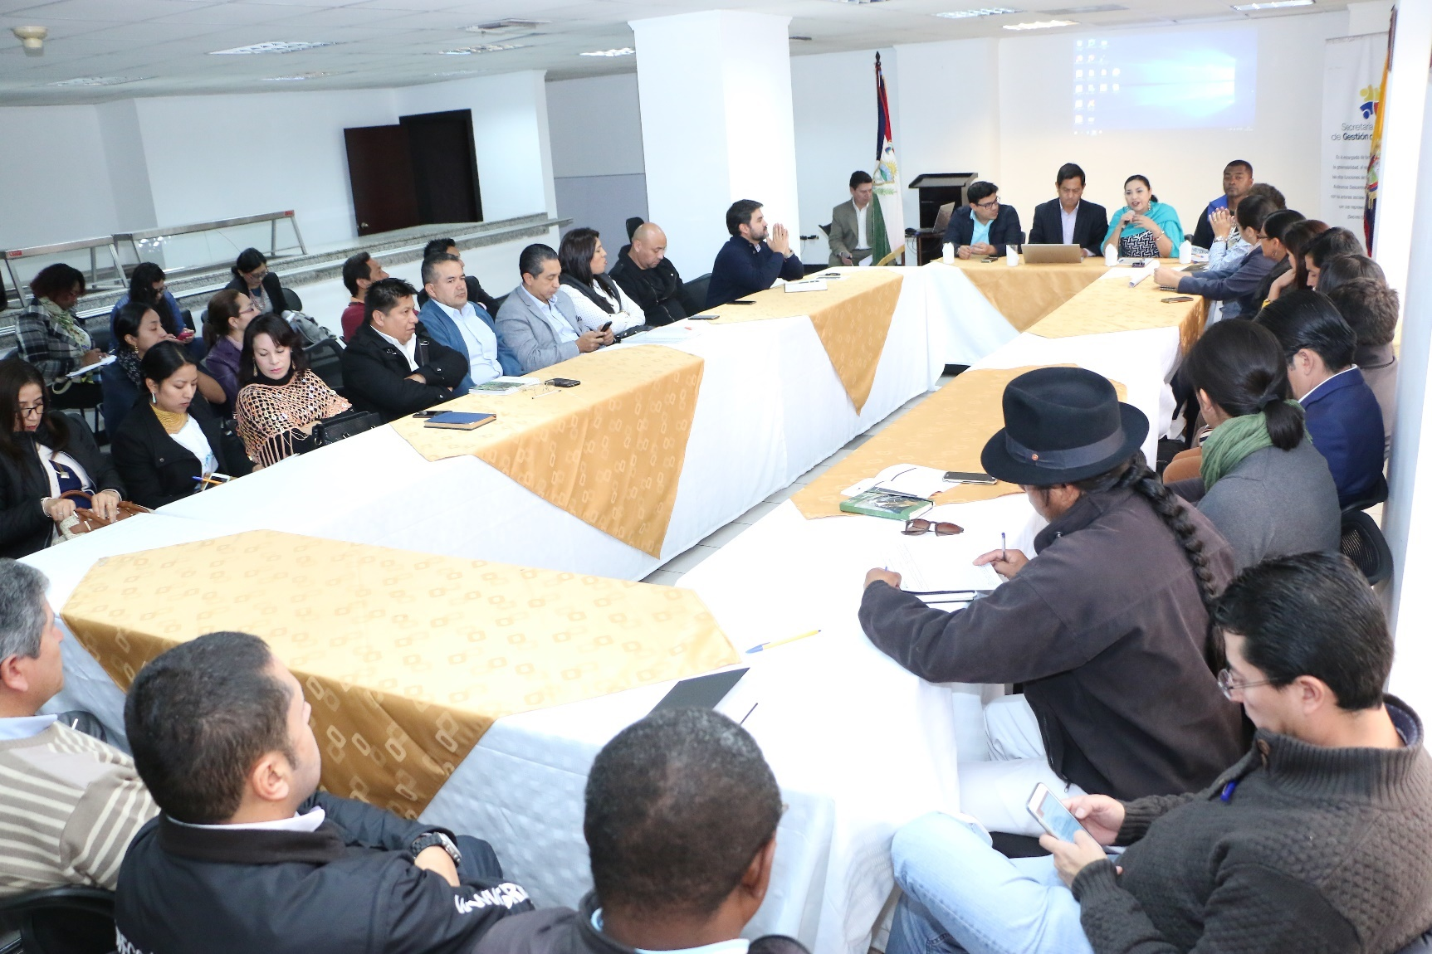
GABINETES PROVINCIALES
RESULTADOS:
13 realizados con la participación de los representantes del Ejecutivo Desconcentrado.

Slide 4
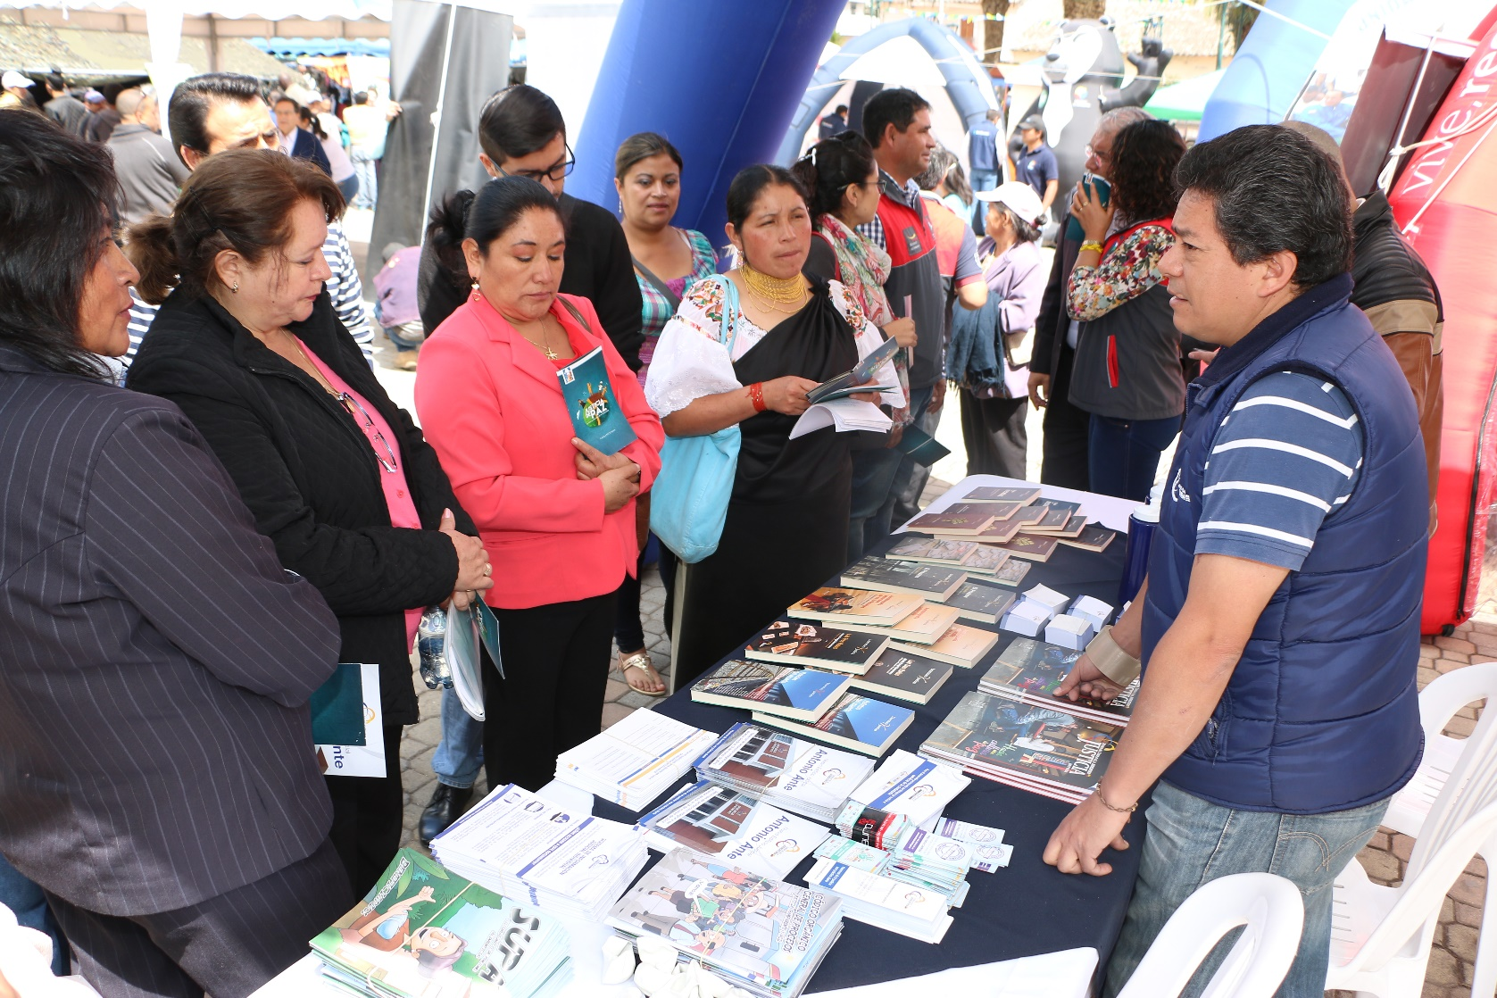
FERIAS CIUDADANAS
RESULTADOS:
6 realizadas en todos los cantones de la provincia, con la participación de las instituciones y la ciudadanía

Slide 5
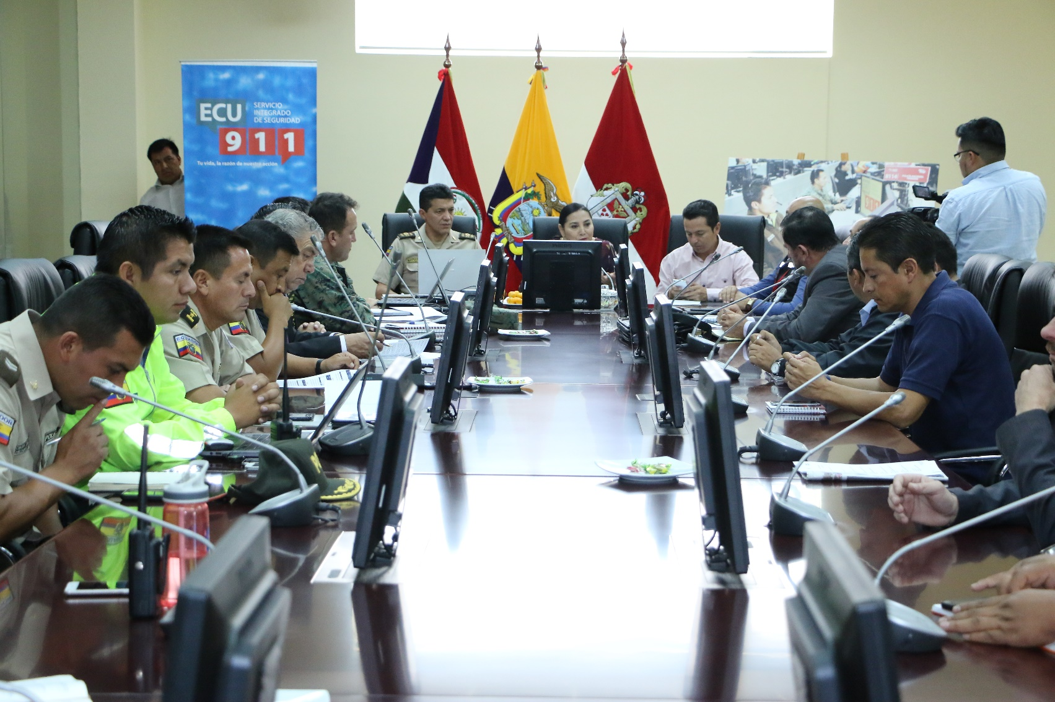
CONSEJO PROVINCIAL DE SEGURIDAD
RESULTADOS:
6 realizados con los miembros de la Mesa de Seguridad Ciudadana

Slide 6
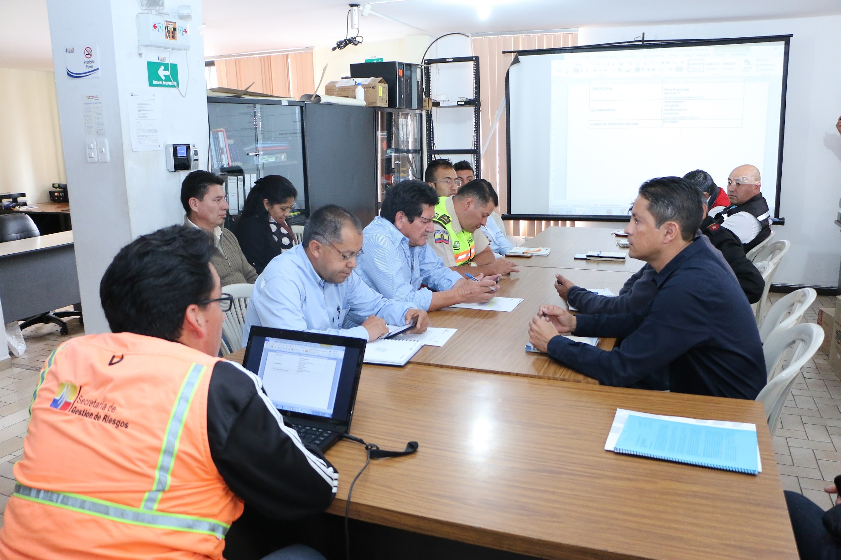
COMITÉ DE RIESGOS
RESULTADOS:
7 realizados con los miembros de las instituciones competentes

Slide 7
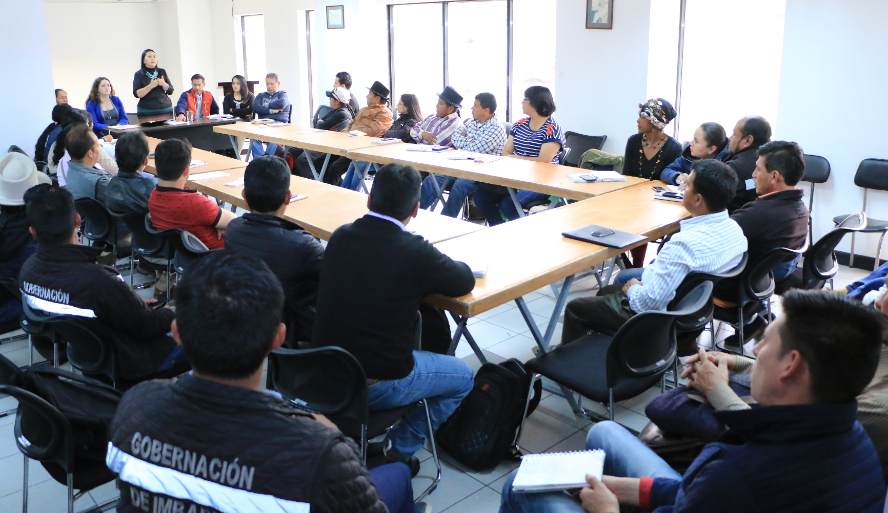
CONSEJO DE JEFES Y TENIENTES POLÍTICOS
RESULTADOS:
9 realizados con los responsables de las Jefaturas y Tenencias Políticas.

Slide 8
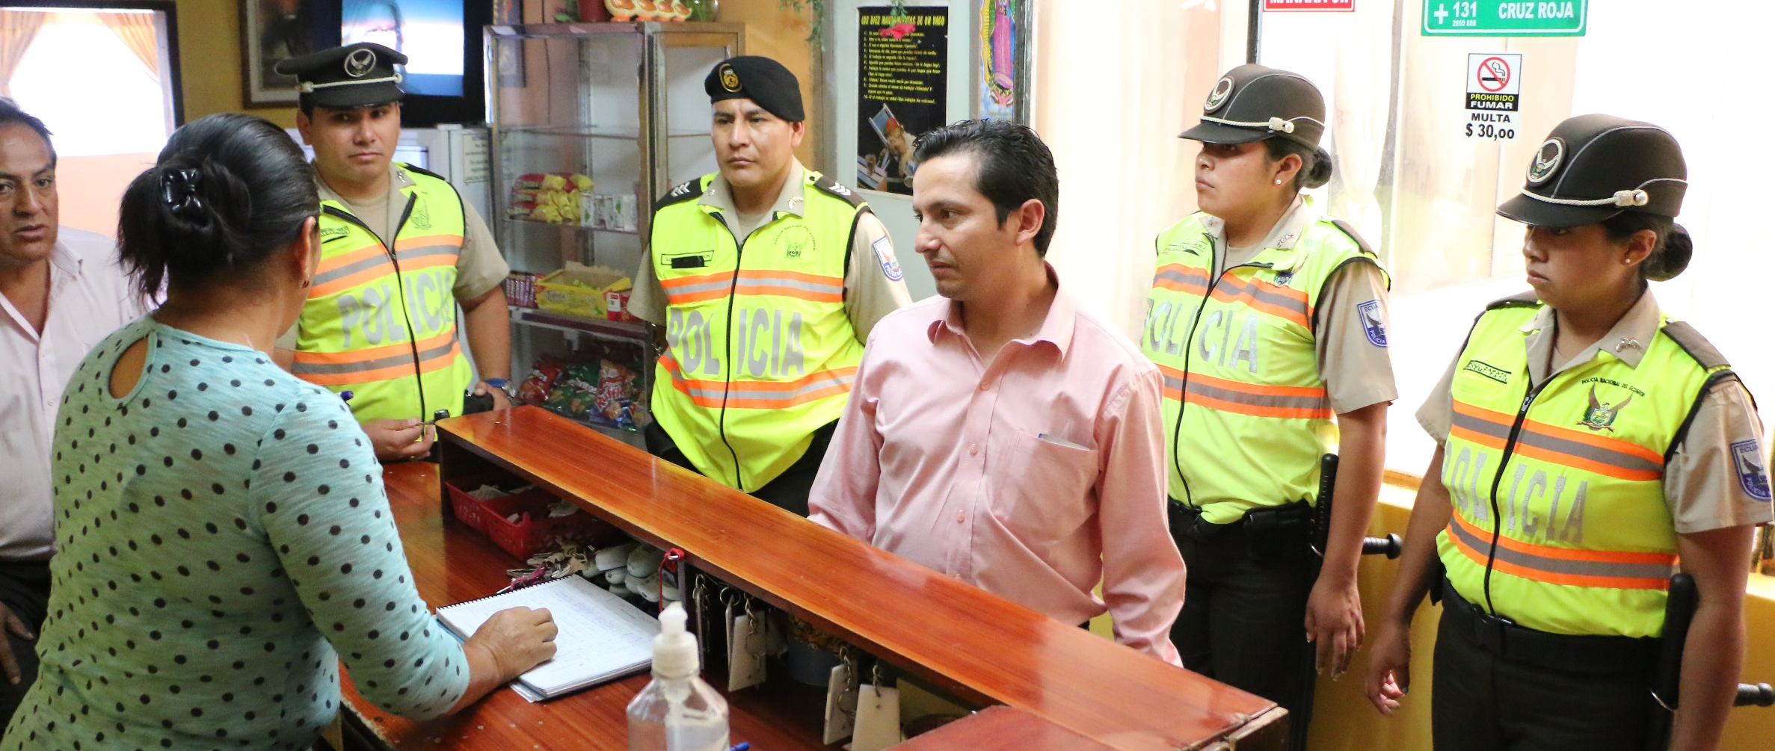
INTENDENCIA GENERAL DE POLICÍA
832 OPERATIVOS

Slide 9
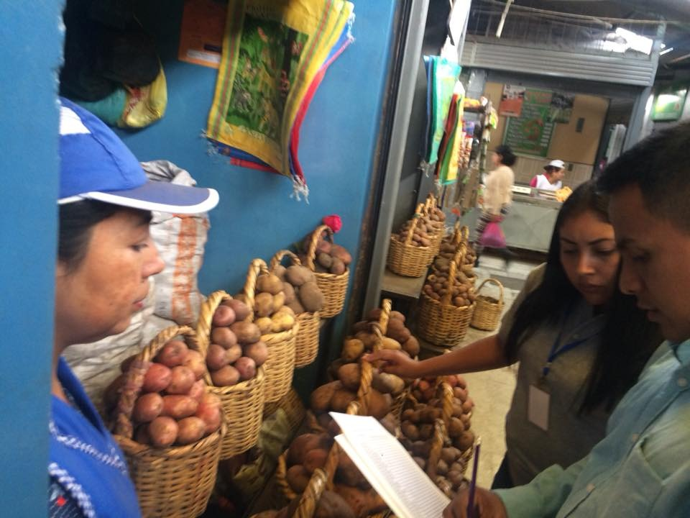
INTENDENCIA GENERAL DE POLICÍA
ACTIVIDAD:
Planificar, coordinar y ejecutar operativos de control de precios de los productos que por ley corresponda.
RESULTADOS:
375 operativos.

Slide 10
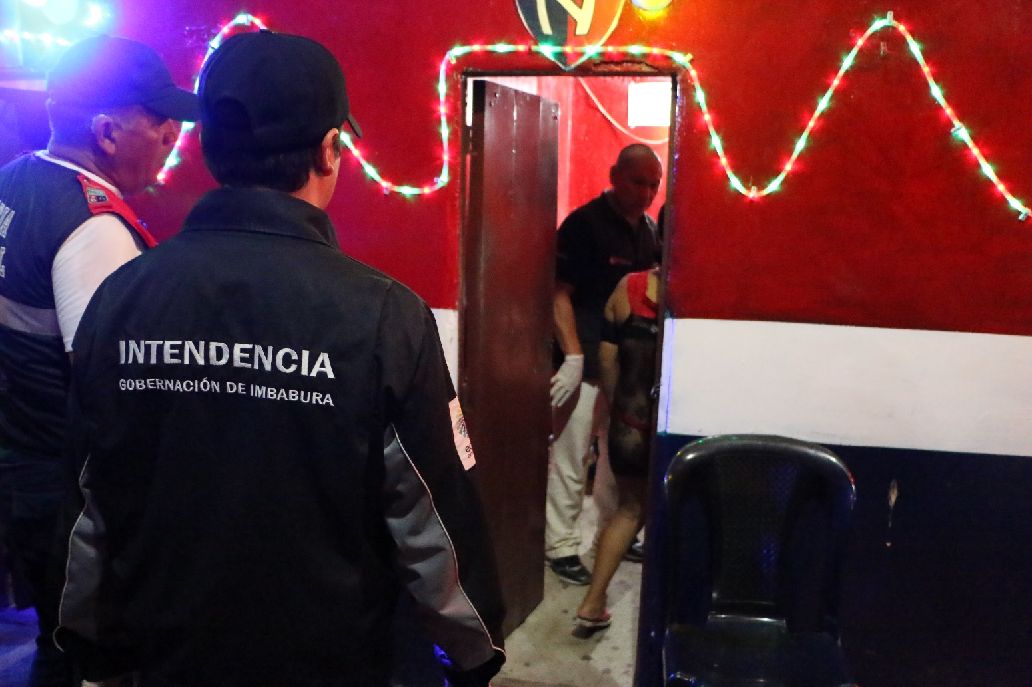
INTENDENCIA GENERAL DE POLICÍA
ACTIVIDAD:
Ejercer el control de la legalidad de las actividades de los centros de tolerancia.
RESULTADOS:
70 intervenciones, con cero muertes violentas.

Slide 11
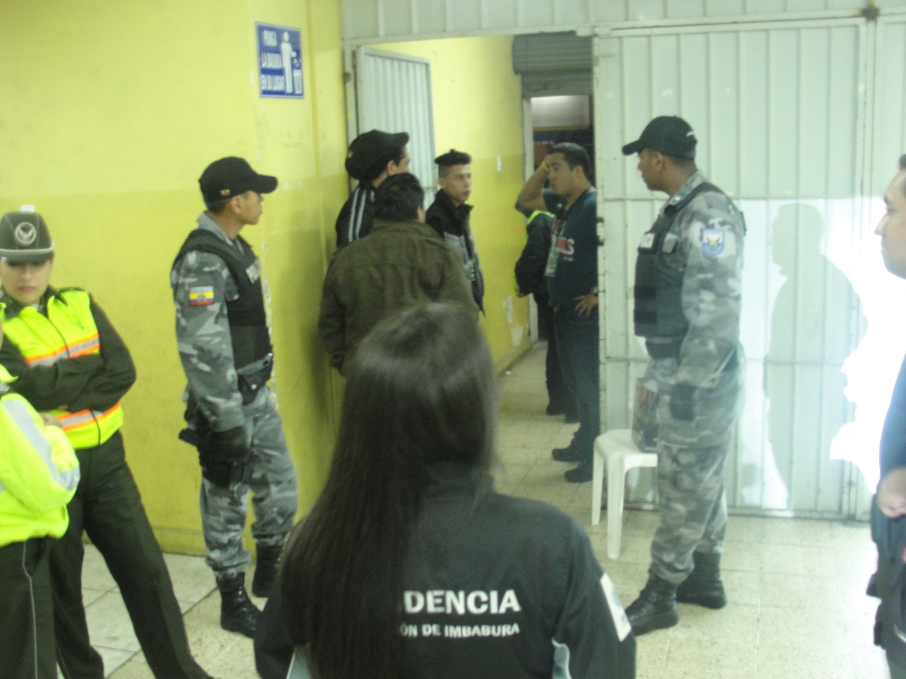
INTENDENCIA GENERAL DE POLICÍA
ACTIVIDAD:
Autorizar y controlar el desarrollo de espectáculos públicos, parques de diversión, juegos mecánicos, marchas y movilizaciones gremiales y culturales.
RESULTADOS:
527 operativos con cero muertes violentas.

Slide 12
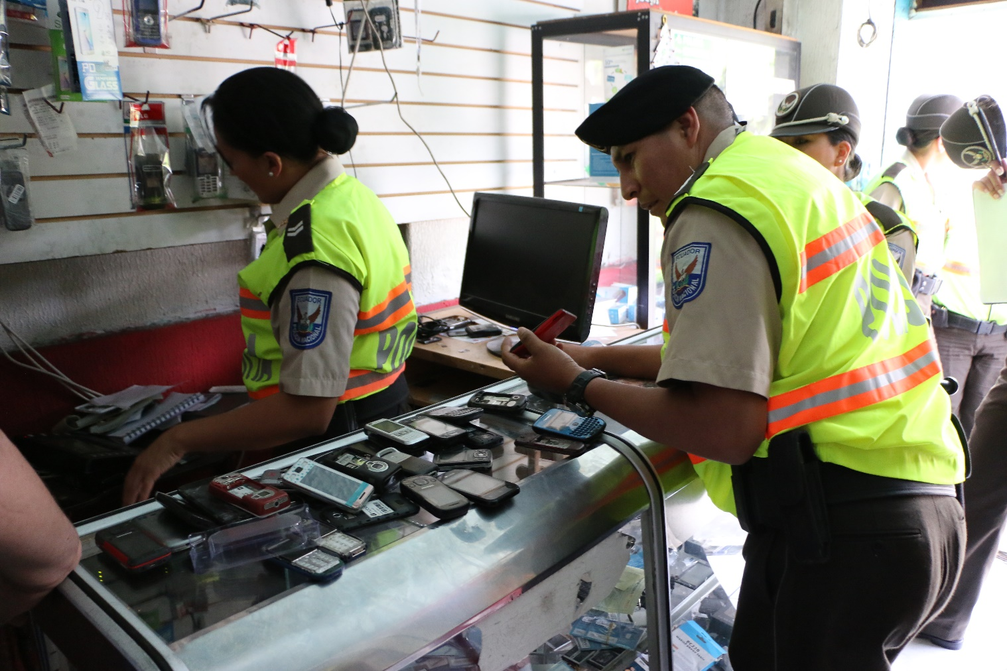
INTENDENCIA GENERAL DE POLICÍA
ACTIVIDAD:
Planificar, coordinar y ejecutar operativos anti delincuencial y anticachinería.
RESULTADOS:
250 operativos

Slide 13
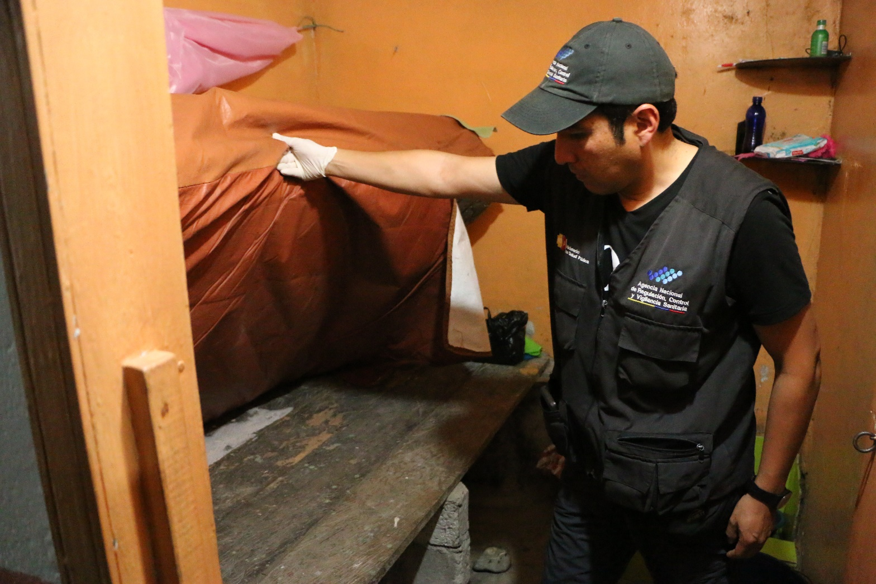
INTENDENCIA GENERAL DE POLICÍA
ACTIVIDAD:
Planificar, coordinar y ejecutar operativos de control de condiciones sanitarias.
RESULTADOS:
110 operativos

Slide 14
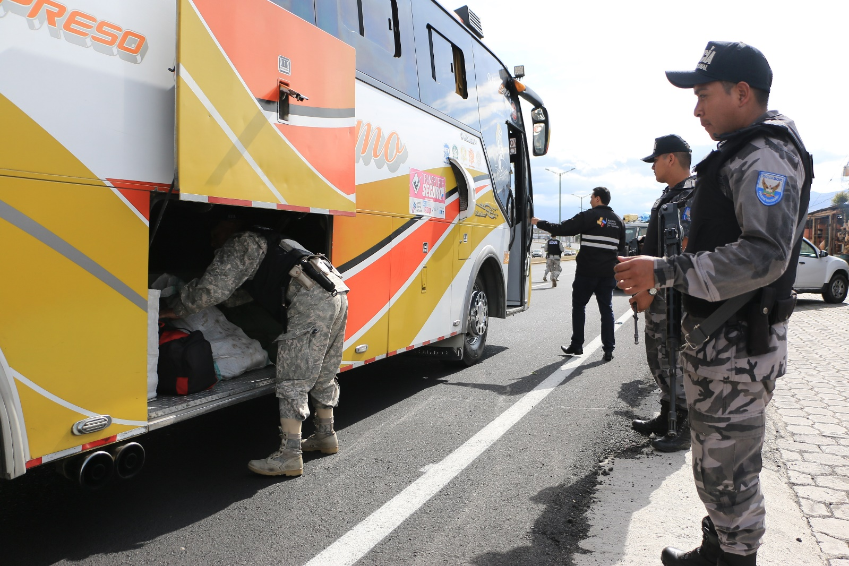
INTENDENCIA GENERAL DE POLICÍA
ACTIVIDAD:
Apoyar con la fuerza pública los operativos de control que realicen las entidades aduaneras.
RESULTADOS:
25 operativos

Slide 15
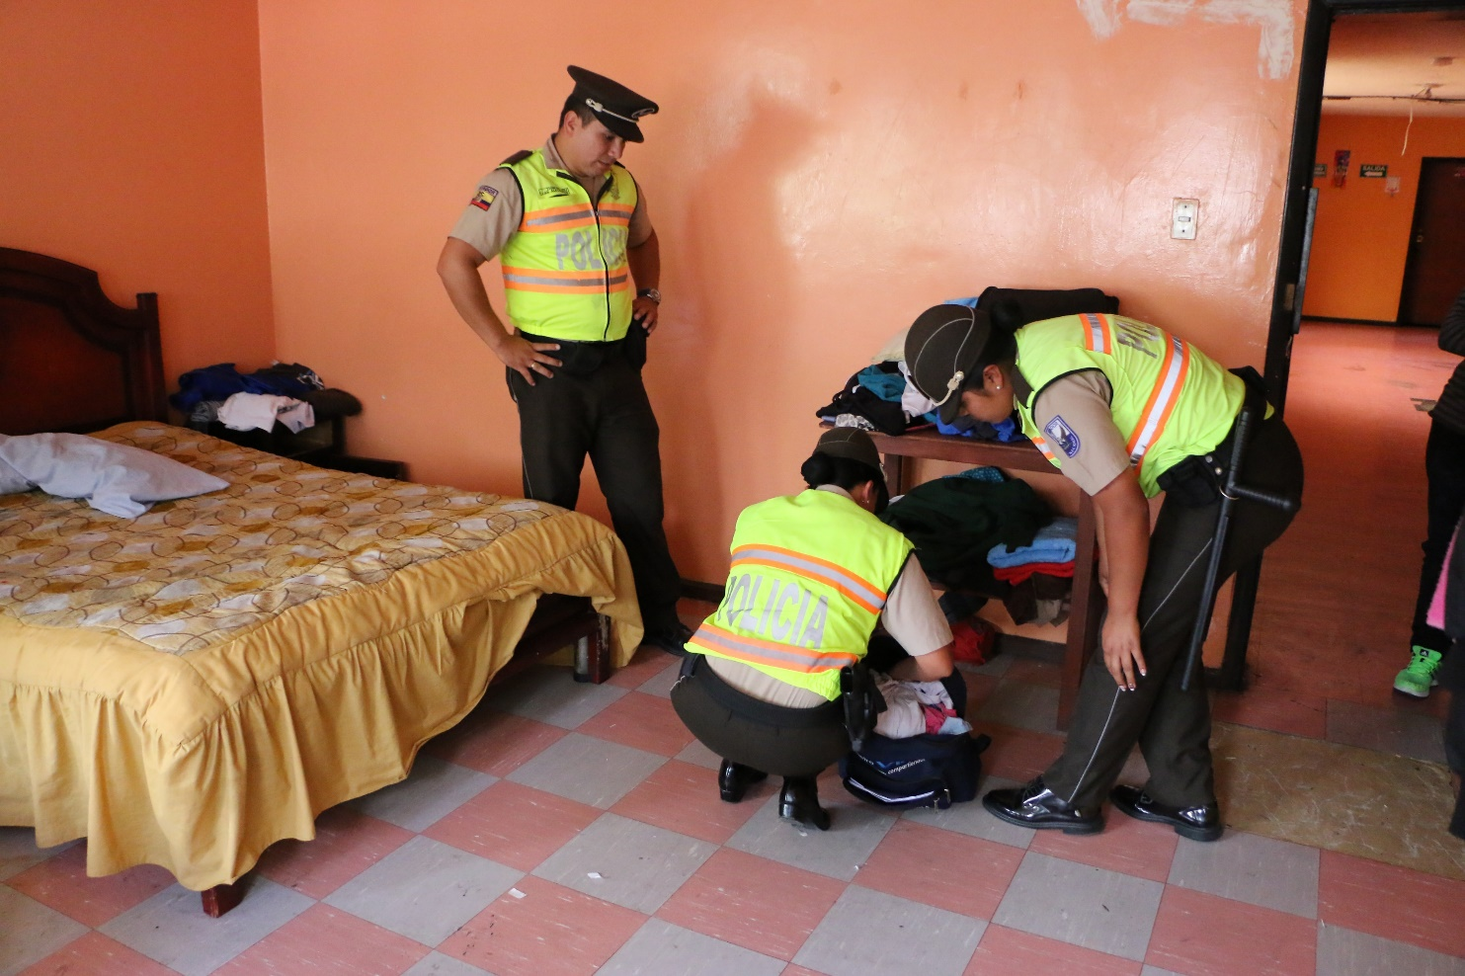
INTENDENCIA GENERAL DE POLICÍA
ACTIVIDAD:
Ordenar y practicar desalojos cuando llegue a conocimiento de que se está perpetuando una invasión o asentamiento ilegal, e informar de inmediato a la o el fiscal para que inicie la investigación correspondiente.
RESULTADOS:
2 operativos

Slide 16
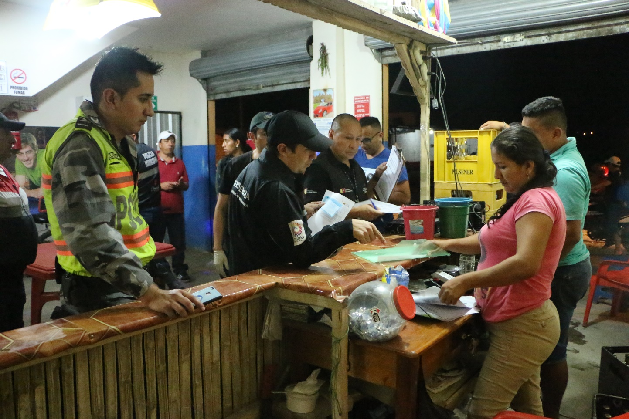
INTENDENCIA GENERAL DE POLICÍA
ACTIVIDAD:
Ejercer el control de los locales de diversión nocturno.
RESULTADOS:
271 operativos

Slide 17
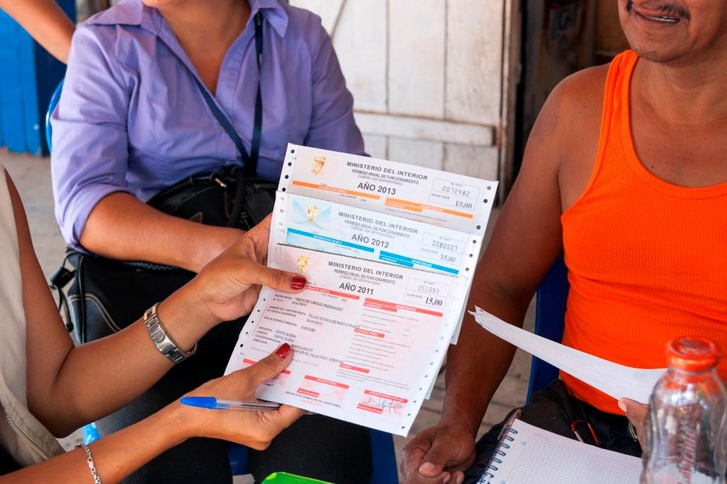
INTENDENCIA GENERAL DE POLICÍA
ACTIVIDAD:
Conferir los permisos anual de funcionamiento a los establecimientos contemplados en el Decreto Supremo 3310-B y realizar inspecciones previo al otorgamiento de permisos de funcionamiento.
RESULTADOS:
1708 permisos otorgados

Slide 18
OBRAS EMBLEMÁTICAS 2017

Slide 19
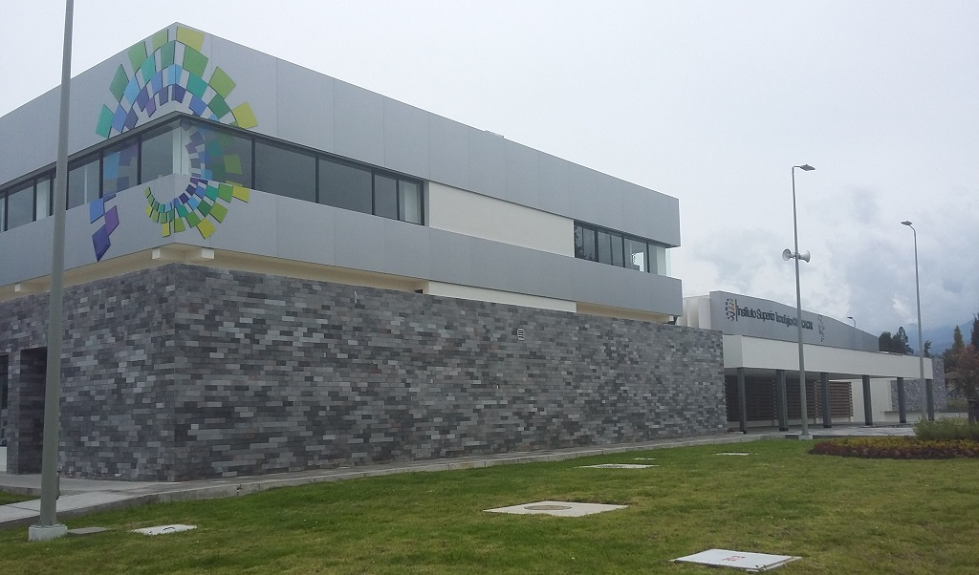
CONSTRUCCIÓN DEL PROYECTO INSTITUTO TECNOLÓGICO SUPERIOR " COTACACHI"
MINISTERIO DE EDUCACIÓN
EJECUCIÓN:
100%
INVERSIÓN:
10.152.770,13
BENEFICIARIOS:
La población se verá beneficiada porque esta obra fomentará la buena educación en la zona de Imbabura - Distrito 3, Catón Cotacachi, Sector San Francisco y sus alrededores.

Slide 20
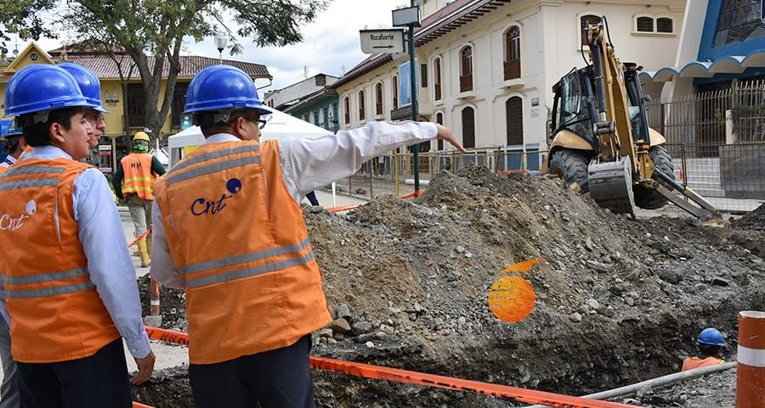
CORPORACIÓN NACIONAL DE TELECOMUNICACIONES
INVERSIÓN:
En lo que respecta a la inversión realizada en el año 2017, en varios proyectos para la ampliación y dotación de servicios de Telecomunicaciones en la Provincia de Imbabura.
CNT EP ha invertido $ 1'273.448,00 dólares, sin considerar la inversión y gastos que permite mantener la operatividad de los servicios actuales que benefician a todas las familias Imbabureñas.

Slide 21
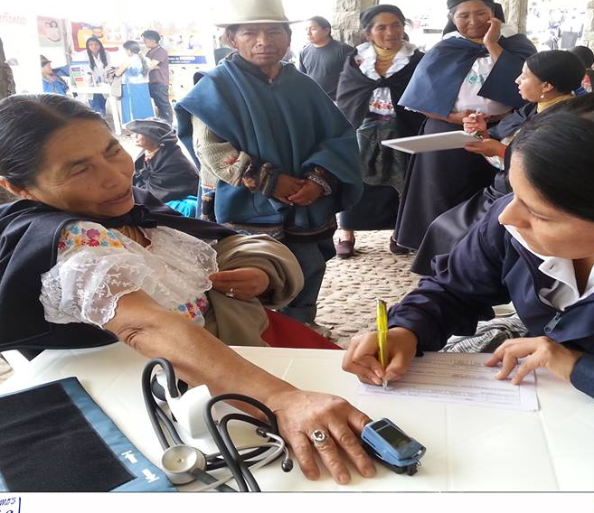
MINISTERIO DE SALUD COORDINACIÓN
ZONA 1 - 2017
PROVINCIA | 2017
 | INFRAESTRUCTURA | EQUIPAMIENTO | TALENTO HUMANO | MEDICAMENTOS
IMBABURA | $ 364.765,91 | $ 549.968,55 | $ 38.608.098,18 | $ 4.390.452,85
PROVINCIA | CORRIENTE | INVERSIÓN | TOTAL
IMBABURA | $ 45.968.812,68 | $ 4.154.978,14 | $ 50.123.790,82
POBLACIÓN BENEFICIARIA 2017: 464.664
NÚMERO DE ATENCIONES 2017: 1.317.378

Slide 22
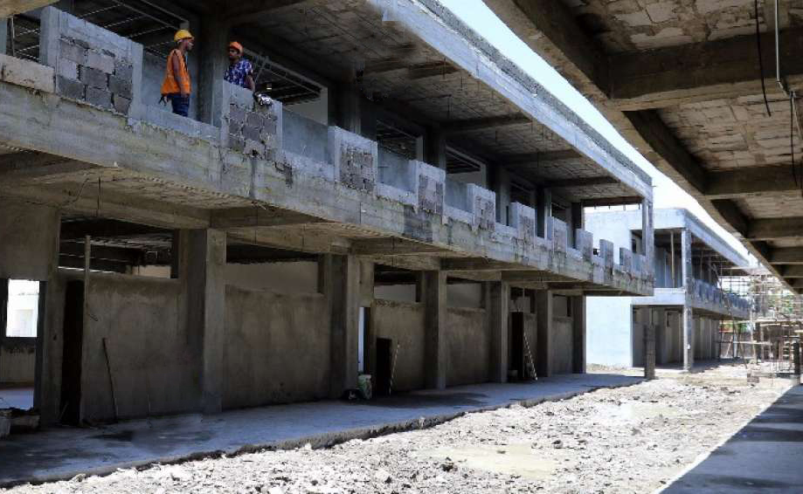
CONSTRUCCIÓN UEM GONZÁLEZ SUÁREZ
EJECUCIÓN:
56%
INVERSIÓN:
30.478.434,38
BENEFICIARIOS:
Cantón Otavalo

Slide 23
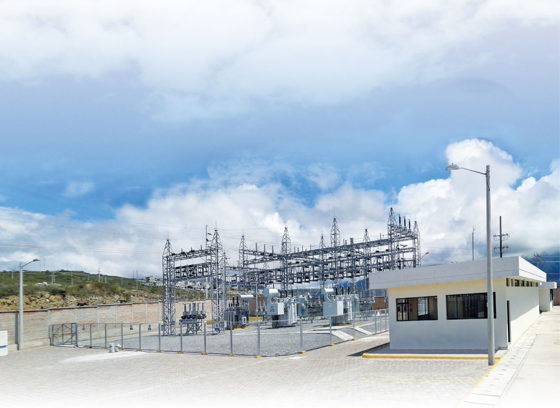
EMELNORTE
En lo referente a la generación de energía; con el funcionamiento de las centrales AMBI, BUENOS AIRES, SAN MIGUEL Y LA PLAYA hemos generado 71.677,45 Mw de energía e ingresos por 2´785.927,33
Se ha invertido con el Apoyo del Gobierno Nacional a través del MEER, el BID, la CAF y AFD en el reforzamiento de redes de distribución por un valor de 27.397.453.68

Slide 24
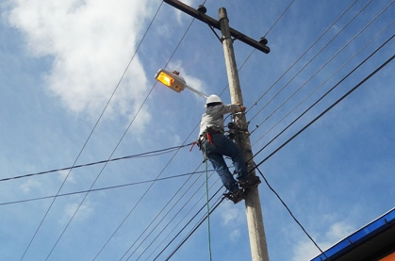
ALUMBRADO PÚBLICO
En el proyecto #Plan100Dias se ha procedido al cambio y mejoramiento del Alumbrado Público de toda el área de concesión de Emelnorte; el monto de inversión fue de 1’344,918,44 y se instalaron 3006 luminarias nuevas.
En mantenimiento de la red de Alumbrado público se realizaron inversiones por 168.712,09

Slide 25
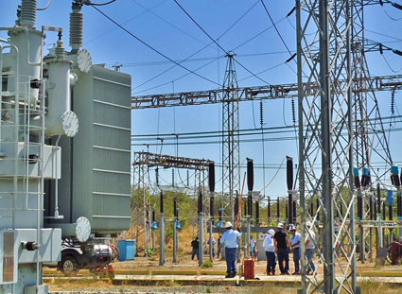
GESTIÓN
Emelnorte logró una facturación en el año 2017 de 52'849.551,81
  Gracias a un mejor nivel de servicio
  Reducción de pérdidas de energía
Trabajamos con un presupuesto total de operación de 80.684.798,76
  El cual permitió la ejecución de todas las acciones antes mencionados de una manera oportuna y eficiente.

Slide 26
SECRETARÍA NACIONAL DE PLANIFICACIÓN Y DESARROLLO - SENPLADES
EJECUCIÓN PRESUPUESTARIA IMBABURA 2017
EJERCICIO | PROVINCIA | CANTÓN | ASIGNADO INICIAL | CODIFICADO | DEVENGADO
2017 | IMBABURA | ANTONIO ANTE | - | 121,613.73 | 116,232.51
2017 | IMBABURA | COTACACHI | 206,995.09 | 5,723,258.33 | 4,388,797.26
2017 | IMBABURA | IBARRA | 3,204,874.59 | 86,658,816.46 | 78,028,925.65
2017 | IMBABURA | IMBABURA | 46,249,999.07 | 10,267,163.66 | 9,963,729.93
2017 | IMBABURA | OTAVALO | 57,029.19 | 5,312,082.79 | 1,845,784.14
2017 | IMBABURA | SAN MIGUEL DE URCUQUI | 130,708,106.27 | 97,661,292.57 | 39,879,157.70
TOTAL |  |  | 180,427,004.21 | 205,744,227.54 | 134,222,627.19

Slide 27
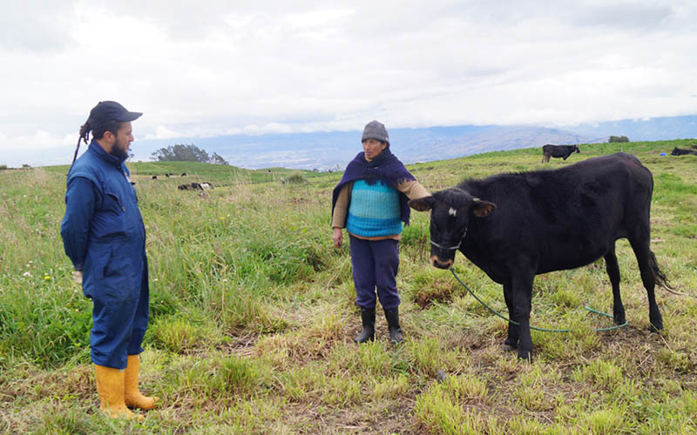
PROYECTO NACIONAL DE GANADERÍA SOSTENIBLE
MINISTERIO DE AGRICULTURA Y GANADERÍA
EJECUCIÓN:
94%
INVERSIÓN:
74.806.221,49
BENEFICIARIOS:
Toda la provincia de Imbabura

Slide 28
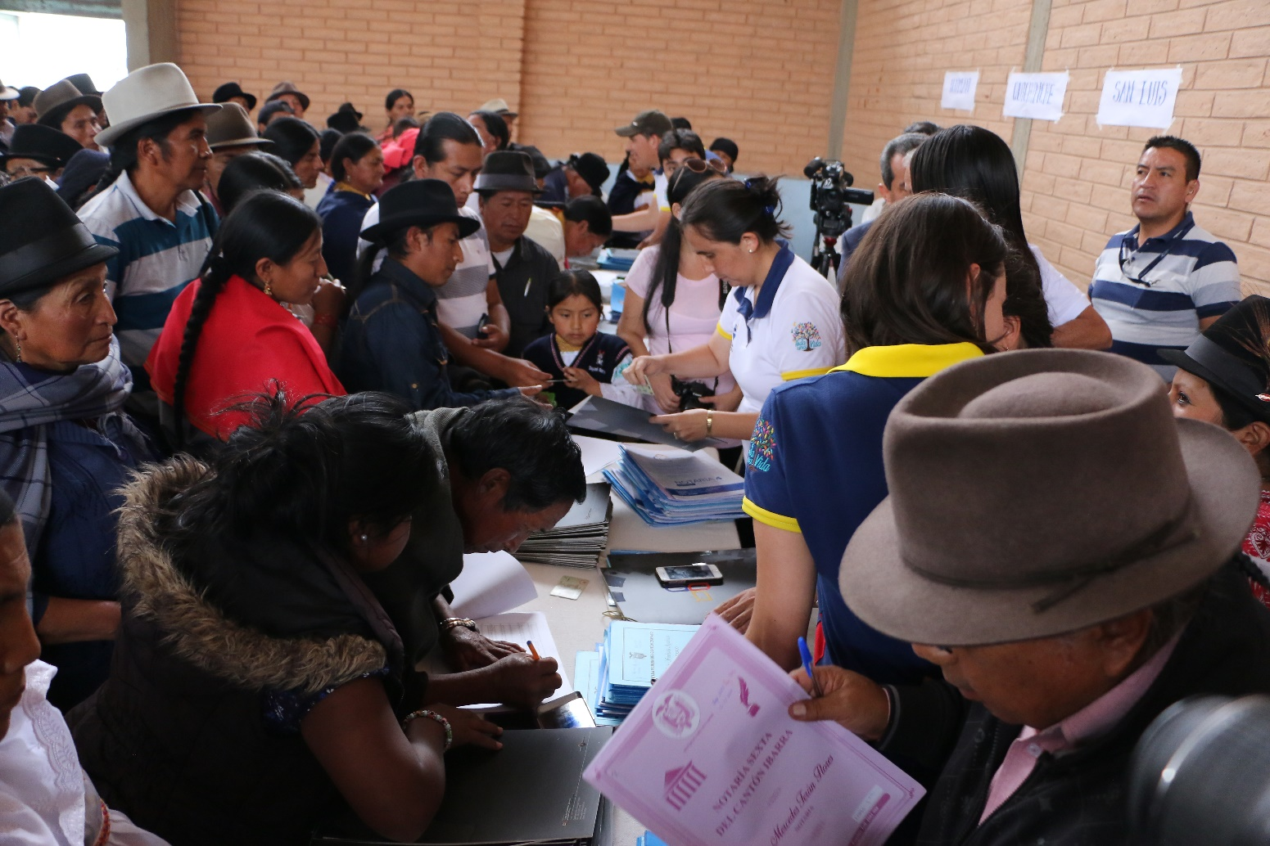
ACCESO A TIERRAS DE LOS PRODUCTORES FAMILIARES Y LEGALIZACIÓN MASIVA DE TIERRAS
MINISTERIO DE AGRICULTURA Y GANADERÍA
EJECUCIÓN:
96%
INVERSIÓN:
97.186.160,08
BENEFICIARIOS:
Toda la provincia de Imbabura

Slide 29
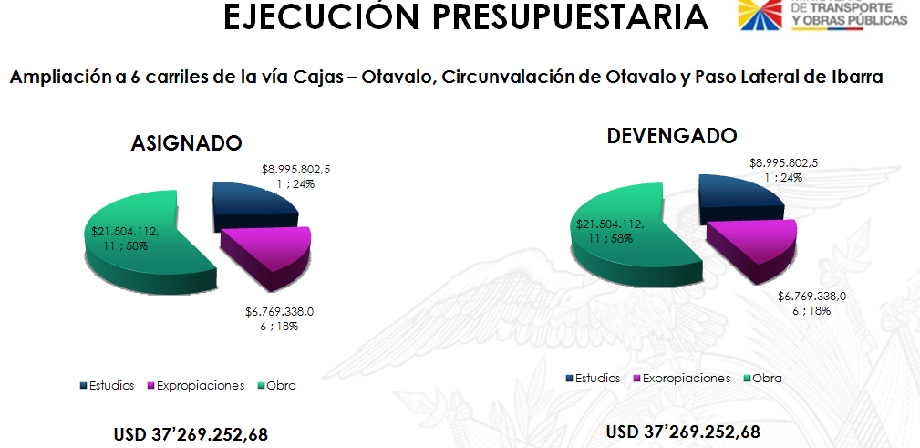
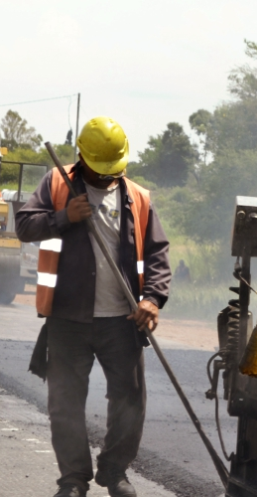
MINISTERO DE TRANSPORTE Y OBRAS PÚBLICAS

Slide 30
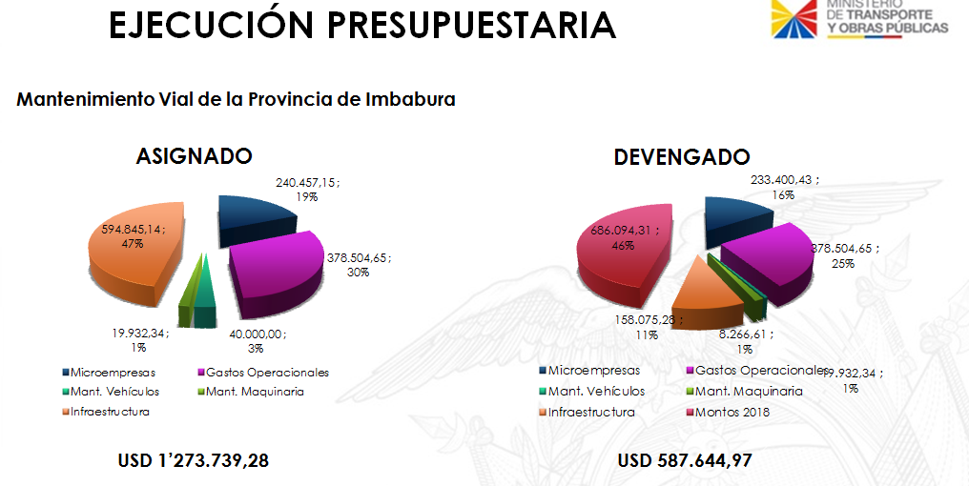
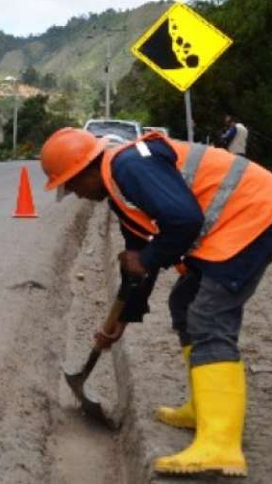
MINISTERO DE TRANSPORTE Y OBRAS PÚBLICAS

Slide 31
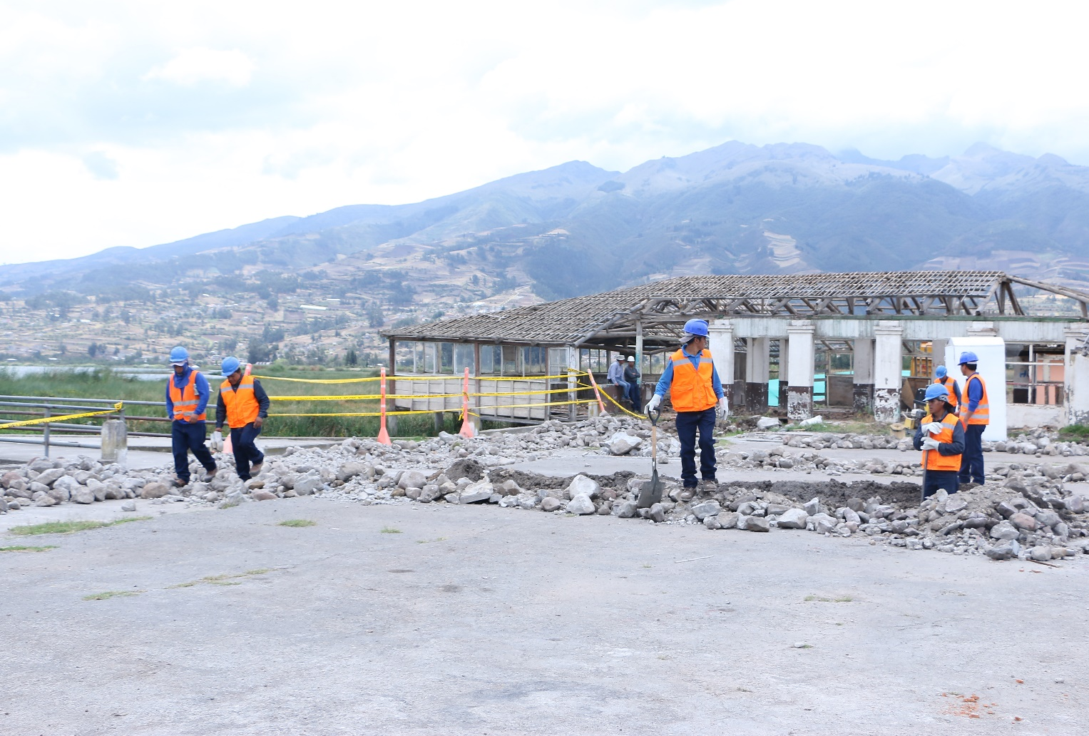
CONSTRUCCIÓN DE LA PRIMERA FASE DEL PARQUE DEL LAGO SAN PABLO
MINISTERIO DE TURISMO
EJECUCIÓN:
26%
INVERSIÓN:
1.015.691,98
BENEFICIARIOS:
Cantón Otavalo

Slide 32
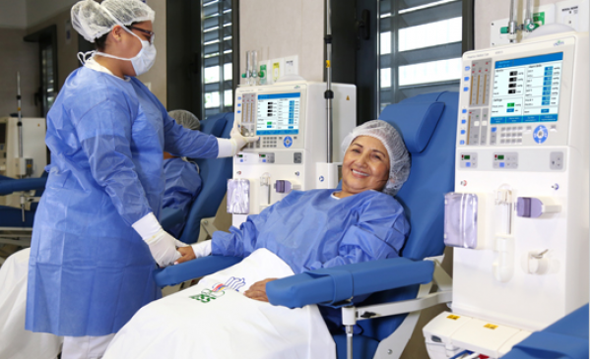
GESTIÓN ADMINISTRATIVA
INSTITUTO ECUATORIANO DE SEGURIDAD SOCIAL
PRESUPUESTO EJECUTADO:
26.381.391,37
BENEFICIARIOS:
Toda la población de la provincia.

Slide 33
GESTIÓN ADMINISTRATIVA

Slide 34
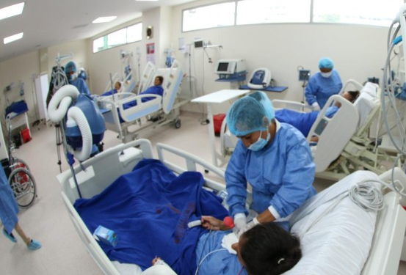
ACREDITACIÓN INTERNACIONAL DE CANADÁ

Slide 35
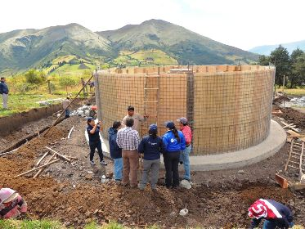
CRÉDITOS OTORGADOS
SECRETARÍA DEL AGUA
PRESUPUESTO EJECUTADO:
GADS de la provincia 2,078,076,10
PROYECCIÓN 2018:
Proyecto Pesillo Imbabura
47.600.000,00
BENEFICIARIOS:
250.000 pertenecientes a Imbabura y Pichincha

Slide 36
VIABILIDADES TÉCNICAS 2017
INSTITUCION | PROYECTO | COMUNIDAD | MONTO APROBADO
GADM OTAVALO/EMAPAO | ALCANTARILLADO SANITARIO Y UBS | VARIAS COMUNIDADES | 758.261,63
GADM OTAVALO/EMAPAO | AGUA POTABLE | ABATAG | 35.961,92
GADM OTAVALO/EMAPAO | ALCANTARILLADO SANITARIO | LOMAKUNGA | 90.609,66
GADM OTAVALO/EMAPAO | ALCANTARILLADO SANITARIO | GUALAVI | 456.403,59
GADM OTAVALO/EMAPAO | ALCANTARILLADO SANITARIO | PATALANGA | 61.533,96
GADM OTAVALO/EMAPAO | AGUA POTABLE | ANGLA | 119.151,25
GADM OTAVALO/EMAPAO | AGUA POTABLE | REGIONAL ANGLA | 240.965,00
TOTAL GADM OTAVALO 2017 |  |  | 1.762.887.01
GADM URCUQUI | PLANTA DE TRATAMIENTO DE AGUAS RESIDUALES | TUMBABIRO | 90.248.92
TOTAL GADM URCUQUI |  |  | 90.248.92

Slide 37
TERMINOS DE REFERENCIA 2017
En este caso SENAGUA revisa y aprueba los TDRs de los estudios que los
municipios van a realizar con sus propios fondos.
INSTITUCION | PROYECTO | COMUNIDAD | MONTO APROBADO
GADM COTACACHI | TDR ESTUDIOS DE AGUA POTABLE Y ALCANTARILLADO | AZABI, LAS PALMAS, NANGULVI,BARCELONA, ASHAMBUELA | 44.778,85
GADM COTACACHI | READECUACION DE LOS SISTEMAS DE AGUA POTABLE | PIÑAN, GUANANI, LA LOMA, SAN ANTONIO | 60.350.88
GADM COTACACHI | TDR ESTUDIOS AGUA POTABLE Y ALCANTARILLADO | CALLES ADYACENTES AL INSTITUTO SUPERIOR COTACACHI | 30.680.00
TOTAL GAD COTACACHI |  |  | 135.809.73
GAD IBARRA/EMAPA I | ESTUDIOS DE FACTIBILIDAD Y DEFINITIVOS | CHOTA, CARPUELA, JUNCAL, LA PLAYA | 89.132.50
TOTAL GAD IBARRA |  |  | 89.132.50

Slide 38
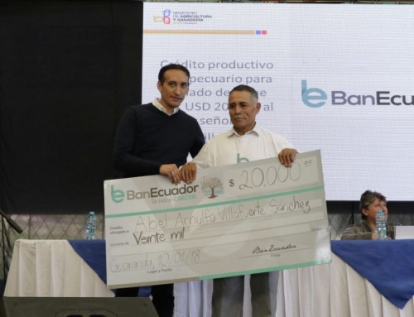
CRÉDITOS OTORGADOS
BAN ECUADOR
PRESUPUESTO EJECUTADO:
21.477.962,53
BENEFICIARIOS:
Población imbabureña

Slide 39
CRÉDITOS OTORGADOS
CANTONES | NÚMERO | MONTO
Antonio Ante | 435 | 2.466.375,23
Cotacachi | 415 | 4.388.482,84
Ibarra | 1.476 | 9.381.686,75
Otavalo | 452 | 4.041417,71
Pimampiro | 200 | 1.200,000,00
TOTAL | 2,978 | 21.477.962,53

Slide 40
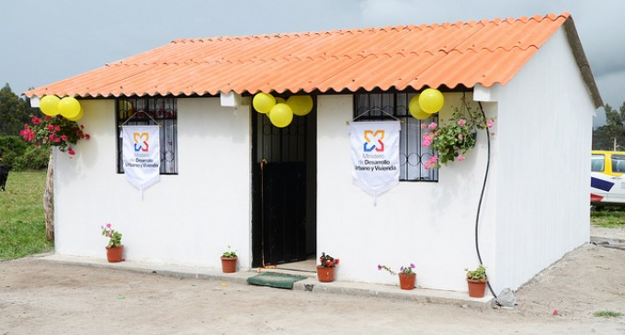
CRÉDITOS OTORGADOS
MINISTERIO DE DESARROLLO URBANO Y VIVIENDA
INVERSIÓN:
765.000
BENEFICIARIOS:
80 Familias imbabureñas

Slide 41
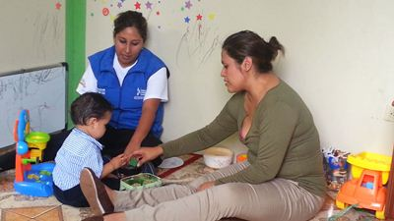
DESARROLLO INFANTIL INTEGRAL
MINISTERIO DE INCLUSIÓN ECONÓMICA Y SOCIAL
PRESUPUESTO:
6.830.722,27
BENEFICIARIOS:
Niñez Imbabureña

Slide 42
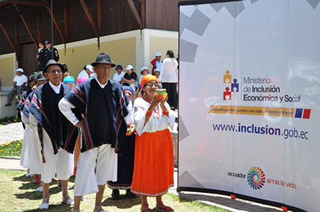
PERSONAS ADULTAS MAYORES
MINISTERIO DE INCLUSIÓN ECONÓMICA Y SOCIAL
PRESUPUESTO:
881.994,20
BENEFICIARIOS:
Adultos de toda la provincia

Slide 43
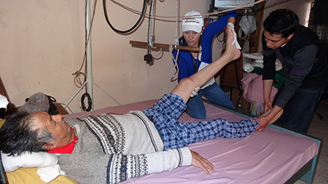
PERSONAS CON DISCAPACIDAD
MINISTERIO DE INCLUSIÓN ECONÓMICA Y SOCIAL
PRESUPUESTO:
439.267,98
BENEFICIARIOS:
Población de toda la provincia

Slide 44
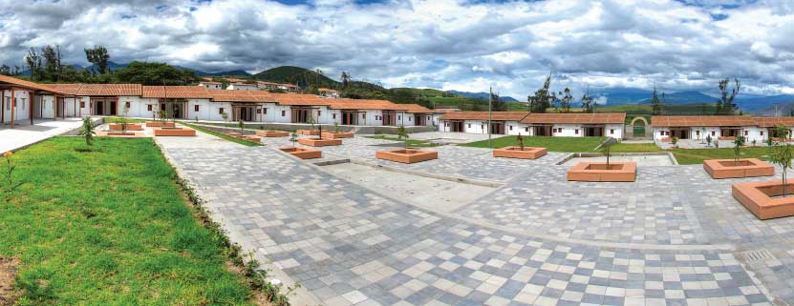
OBRAS EN YACHAY

Slide 45
YACHAY INVERSIÓN DE RECURSOS FISCALES 2017 - 2018
CATEGORÍA | EJECUTADO 2017 | POA 2018
CIUDAD | 17.336.709,76 | 50.099.877,32
PARQUE TECNOLÓGICO | 6.044.010,84 | 2.328.431,05
YACHAY TECH | 6.044.010,84 | 19.440.960,91
TOTAL GENERAL | 25.843.386,47 | 71.869.269,27

Slide 46
GRACIAS

